Slide 1
Übersicht QDE

Slide 2
Agenda
Was ist QDE?
Ziele QDE
Was bietet QDE?
Beispiele
Neu ab Version 4.0

Slide 3
Was ist QDE?
Notes:
Ohne QDE sind die KNU gezwungen, die Daten doppelt zu erfassen.
Einmal im ERP, ein Mal im QMC
Im ERP erhält der Endkunde Zugriff auf das Kabelnetzwerk der KNU.
Der Endkunde kann das Quickline-Angebot jedoch nicht nutzen.
Erst wenn im QMC die Daten erfasst und die Dienste freigeschaltet sind, kann der Endkund das Quickline-Angebot nutzen-.

Slide 4

Was ist QDE?
E
QDE
Notes:
Mit QDE müssen die Endkunden-Daten nur im ERP erfasst werden.
Das Bestellungen müssen jedoch weiter über QMC oder den Order-Prozess erfasst werden.
QDE ist eine Schnittstelle die Daten von anderen Computern erhält. Sie ist nicht gedacht für eine direkte Kommunikation für Menschen.
Ihr ERP wird zusätzliche Dienste benötigen, welche bei Datenänderungen im ERP die QDE-Schnittstelle bedienen.
Die Datenhoheit liegt hierbei immer bei der KNU

Slide 5
Ziele QDE
Keine doppelte Pflege von Daten → aktuelle Daten in allen Systemen
Alle Systeme haben die gleiche Datengrundlage (z.B. Gebäude, Wohnungen)
Offen für alle ERP, HF / FTTH Planungssysteme, etc.
Automatisieren von Prozessen
Bessere Verfügbarkeitsinformationen (Fachhändler, Post, Mobilezone, etc.)

Slide 6
Was bietet QDE?
Workflow-Operationen (Lesen, Abbruch)
Sperren und Entsperren von Diensten
Erstellen und Ändern von Kunden, Gebäuden, Wohnungen und Netzwerkteilen (Nodes, OTO-Dosen)
Starten eines Umzugs (innerhalb KNU oder zu anderem KNU)
Keine Bestellungen

Slide 7
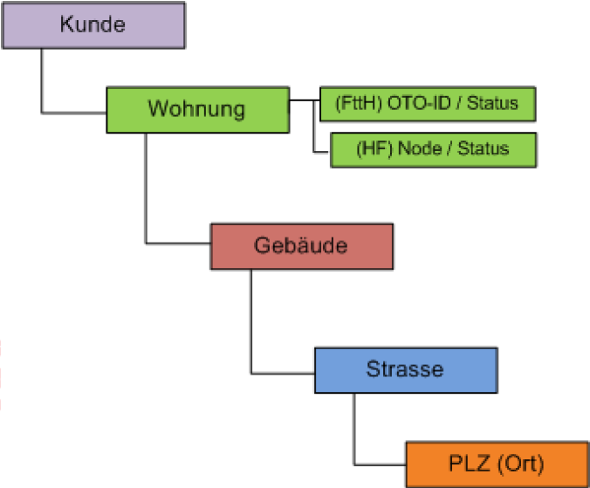
Beispiel für Stammdaten

Slide 8
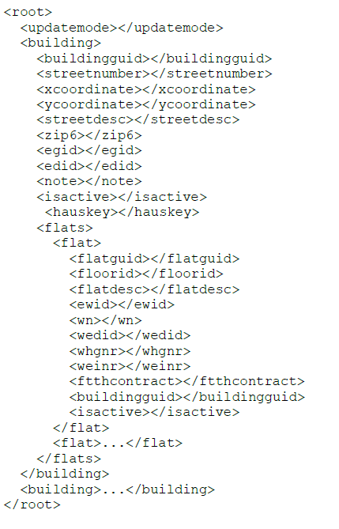
Beispiel für Datenobjekt Gebäude

Slide 9
Beispiel Ablauf eine QDE-Anfrage
Notes:
Oben sind die Aktionen, die in der KNU stattfinden, unten, diejenigen, die bei der Quickline stattfinden.
Ein neuer Kunde wird erstellt. Das ERP oder Dienste davon müssen sich zuerst bei QDE anmelden.
QDE erhält die Anmeldeinformationen und prüft diese.
Im Normalfall wird ein Token (global eindeutige Nummer) zurückgeschickt.
Der Dienst nimmt das Token und sendet die Benutzerdaten mit der Funktion ModifyUser.
Bei neuen Kunden übermittelt QDE die Kundennummer.

Slide 10
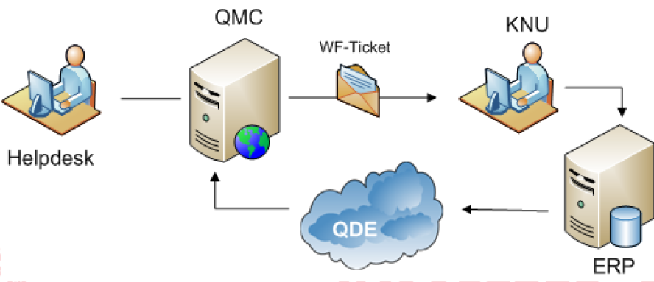
Datenänderung durch QL Help Desk
Datenhoheit bei KNU
Adressänderungen durch QL Helpdesk werden über Workflow eingepflegt

Slide 11
Beispiele für Funktionen und Objekte
26 Funktionen wie
  ModifyBuilding
  ModifyFlat
  ModifyCable
  LockService
  UnlockService
  StartRelocationWorkflow
18 Objekte
  Netzteile wie Kabelnodes, FTTH-Splitter, OTO-Dosen
  Workflow
  Service
  Gebäude
  Wohnungen

Slide 12
Beispiel für HF-Parameter (Cable-Objekt)
Name | Beispiel | Beschreibung
Nodename | N27 Im Feld 2 | Bezeichnet den HF Node gemäss der in der QMC Plattform hinterlegten Node Struktur.
Owner | Hans Muster … | Eigentümer. Freitext gemäss KNU.
OutputLevel | 12.10 | Verstärker Ausgangspegel in DB. Dezimaler Wert gemäss KNU.
FlatCount | 25 | Anzahl Wohnungen auf diesem Node.
BuildingGuid | FC41FFD6-….. | Relation zu Gebäude.
ActiveSubscriptionCount | 12 | Anzahl aktive Leitungen auf diesem Node
FlatGuid | FB41FFC6-….. | Relation zur Wohnung

Slide 13
Beispiel für FTTH-Parameter (FTTH-Objekt)
Name | Beispiel | Beschreibung
OtoId | B.107.000.003.5 | Indentifikation der Dose (Optical Telecommunications Outlet)
OtoPort | 2 | Nummer des optischen Steckverbinders an der OTO (Port)
Pop | Bur007 | Anbindungs-POP. FAN Standort
SplitterName | splitter_23 | Name des Splitters. Muss aus der hinterlegten Liste gewählt werden.
SidewalkReady | 1 oder 0 | 1 wenn Strasse erschlossen
BepReady | 1 oder 0 | 1 wenn Gebäude erschlossen
FlatGuid | FB41FFC6-….. | Relation zur Wohnung

Slide 14
Neu ab Version 4.0
• Bezeichnung des Subnetzes übermitteln
• Informationen zu Preis des Grundanschlusses auf diesem Gebäude übermitteln
• Maximale Up- und Download Rate übermitteln um in der Zukunft die Produkte-Verfügbarkeit zu steuern
• Status eines Workflows abfragen
• Sperrstatus der Services abfragen
• Kündigungsdaten eines Kunden anfragen
• Senden von Rechnungs-Metadaten um diese künftig im Cockpit abzubilden (Cockpit-Abbildung noch nicht umgesetzt)

